Slide 1

NHIỆT LIỆT CHÀO MỪNG CÁC THẦY CÔ GIÁO
VỀ DỰ GIỜ MĨ THUẬT LỚP 5C
GV: ĐỖ THỊ HUẾ

Slide 2

KHỞI ĐỘNG

Slide 3
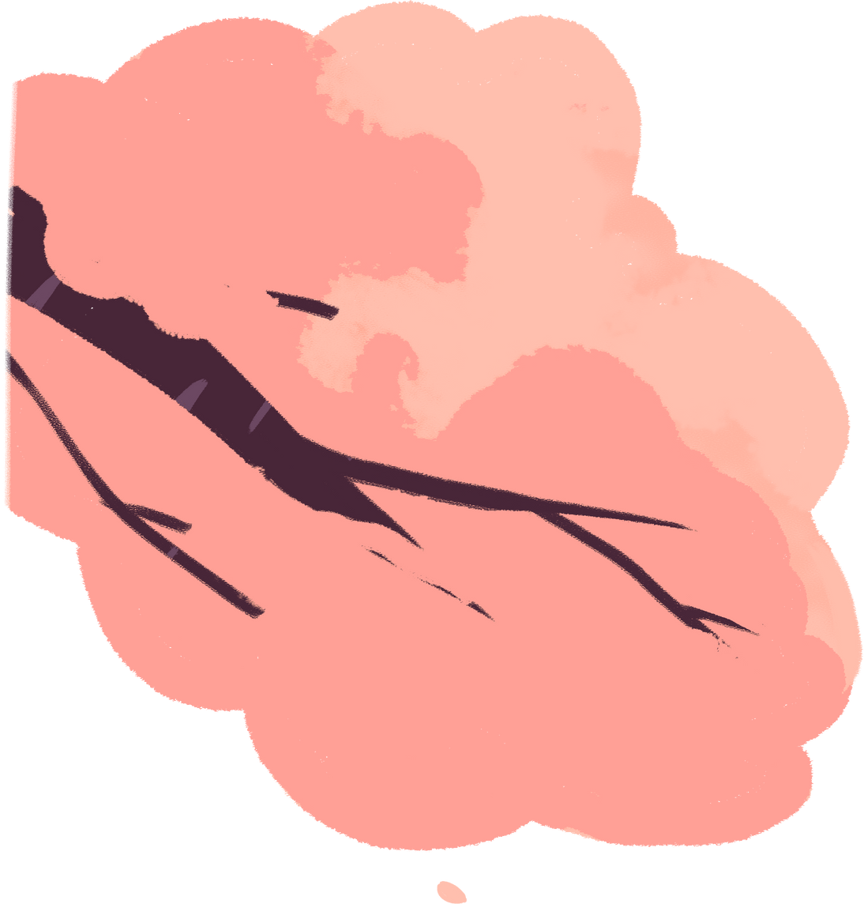
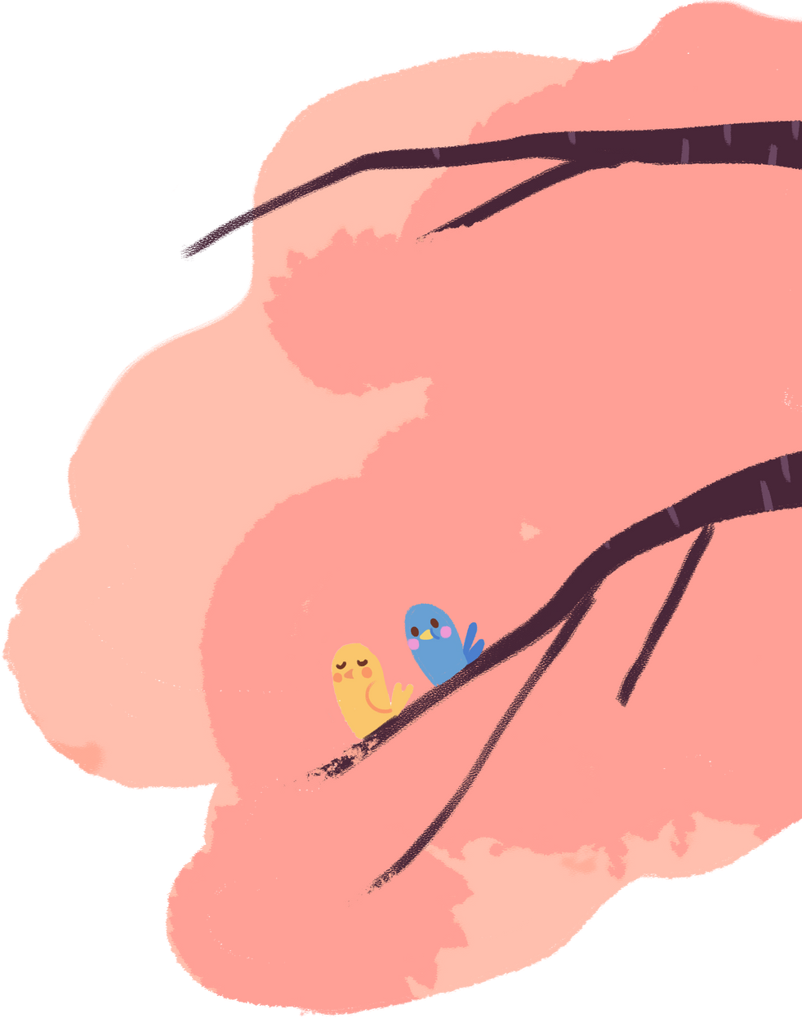



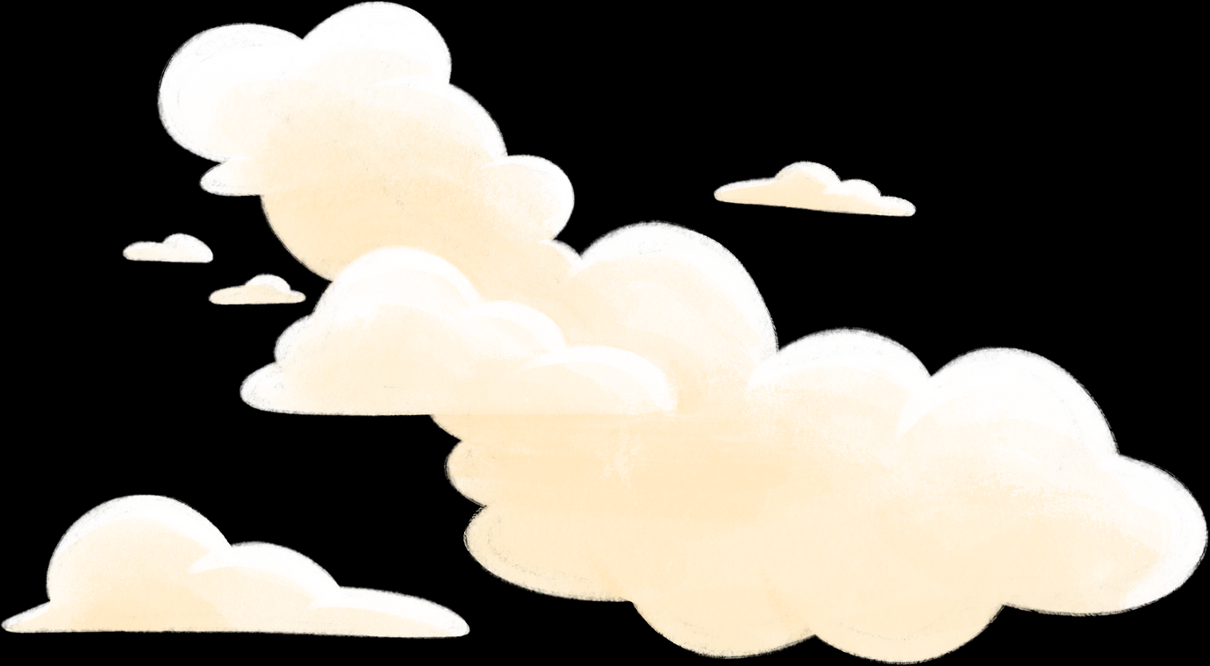





Chủ đề: THIÊN NHIÊN TƯƠI ĐẸP
Bài 1: Thiên nhiên trong tranh in
Tiết 2

Slide 4



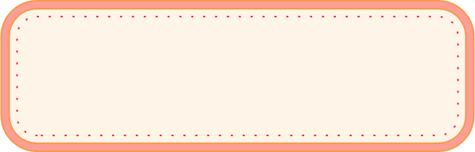
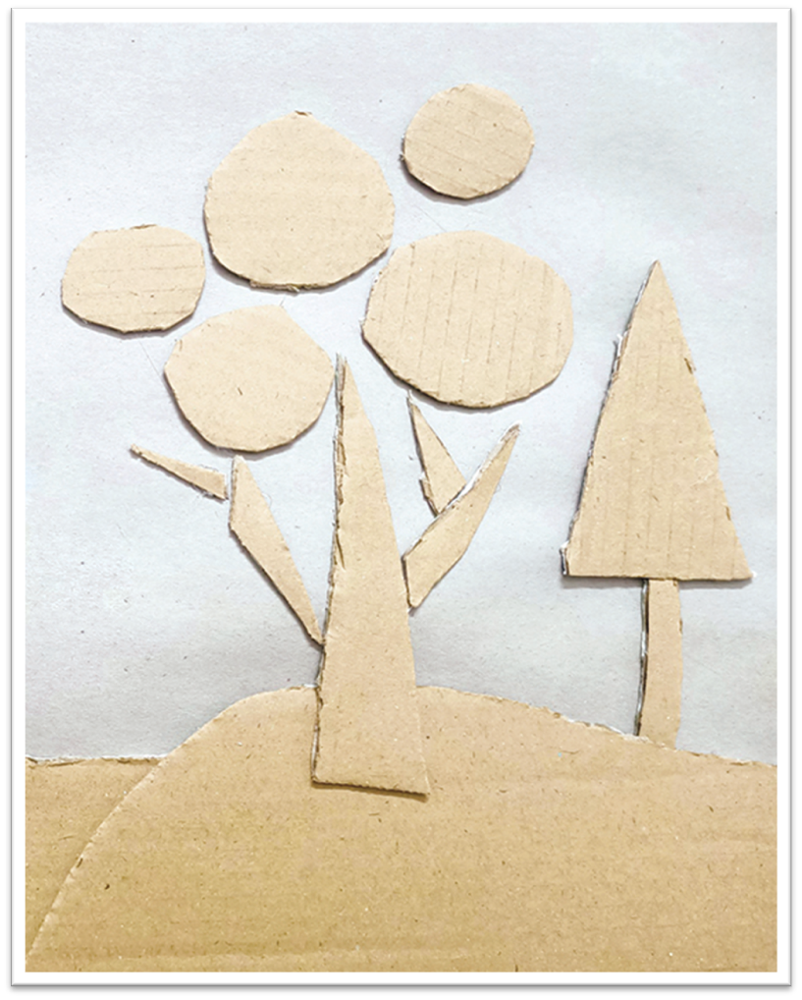
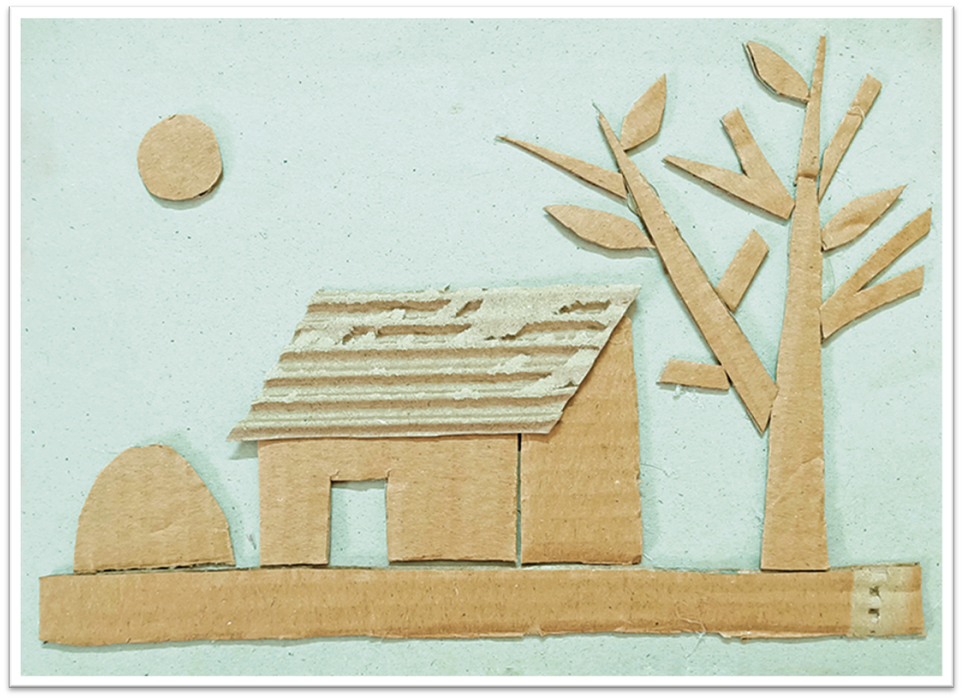
HOẠT ĐỘNG II: LUYỆN TẬP- SÁNG TẠO
Tạo tranh cắt dán về cảnh vật thiên nhiên bằng giấy bìa
- Em chia sẻ về bức tranh cắt dán bằng giấy bìa các em đã tạo ở tiết 1.

Slide 5
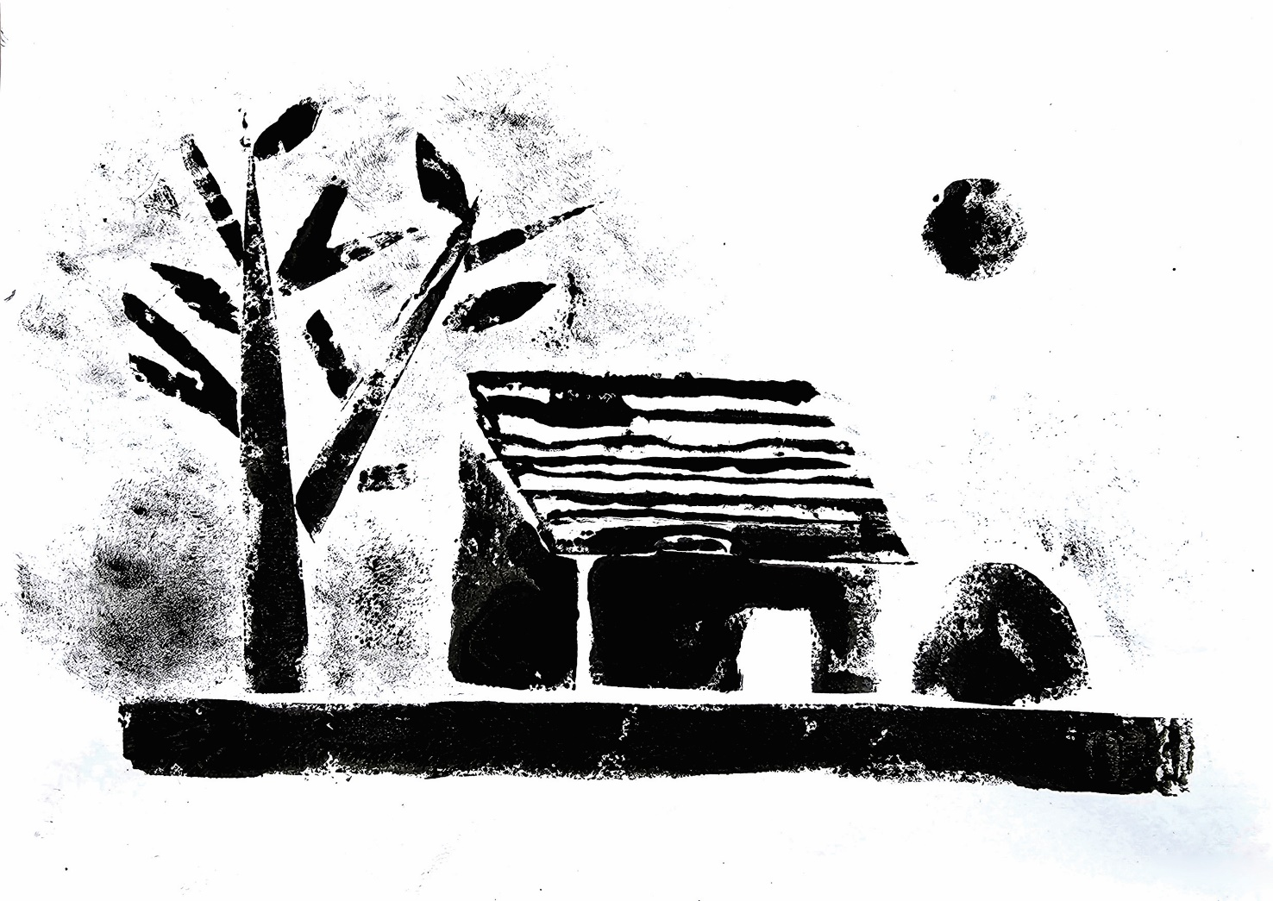
Các bước tạo tranh từ khuôn in bằng giấy bìa
1
2
3
4
5
Cố định khuôn in lên mặt bàn
Đặt tờ giấy lên khuôn in rồi cố định một cạnh lên mặt bàn
Nhấc giấy ra khỏi khuôn in
Pha màu đều rôi thấm vào miếng mút. Dập nhẹ cho màu từ miếng mút thấm đều lên khuôn in
Đặt giấy lên khuôn in đã có màu và xoa đều lên mặt giấy cho màu thấm sang giấy in

Slide 6
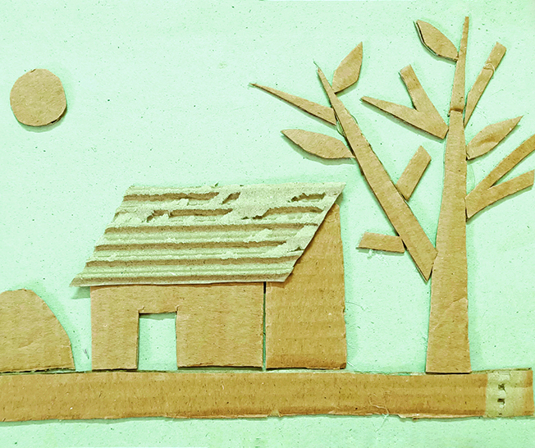
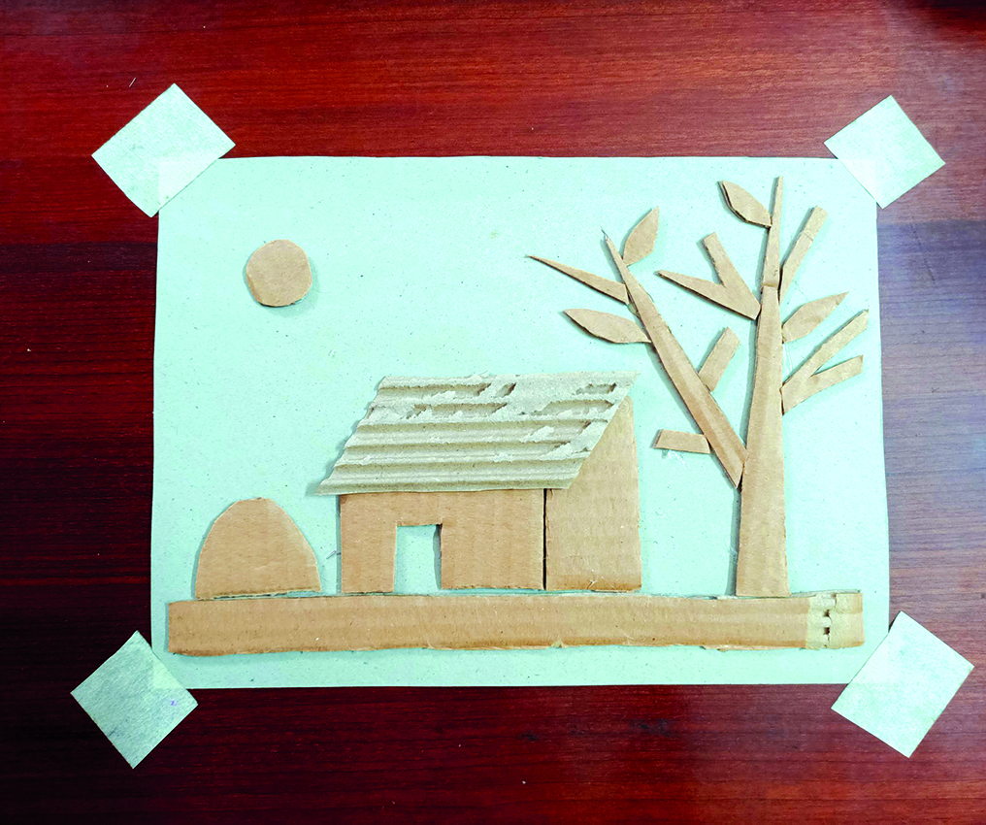
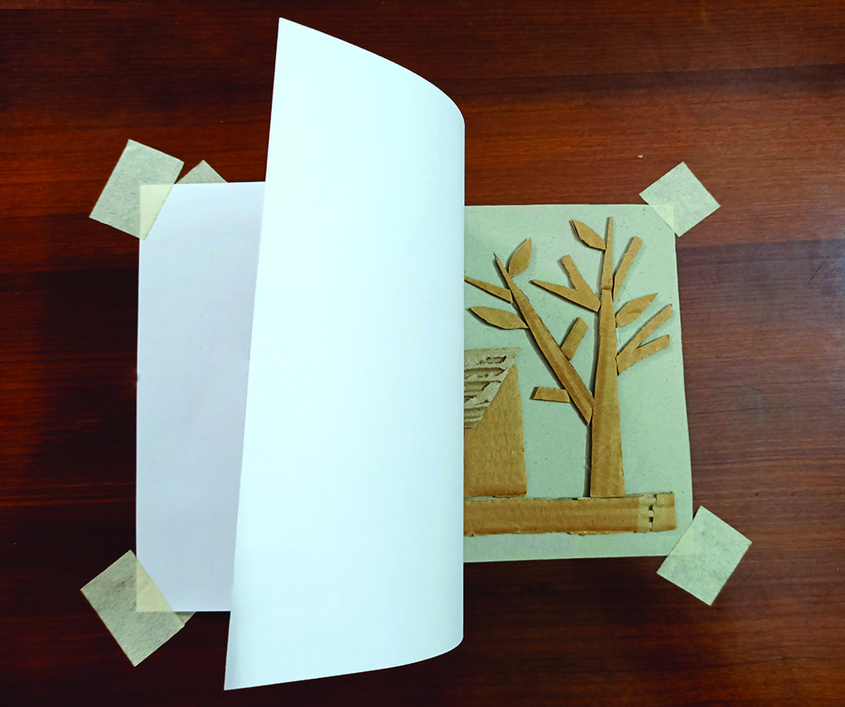
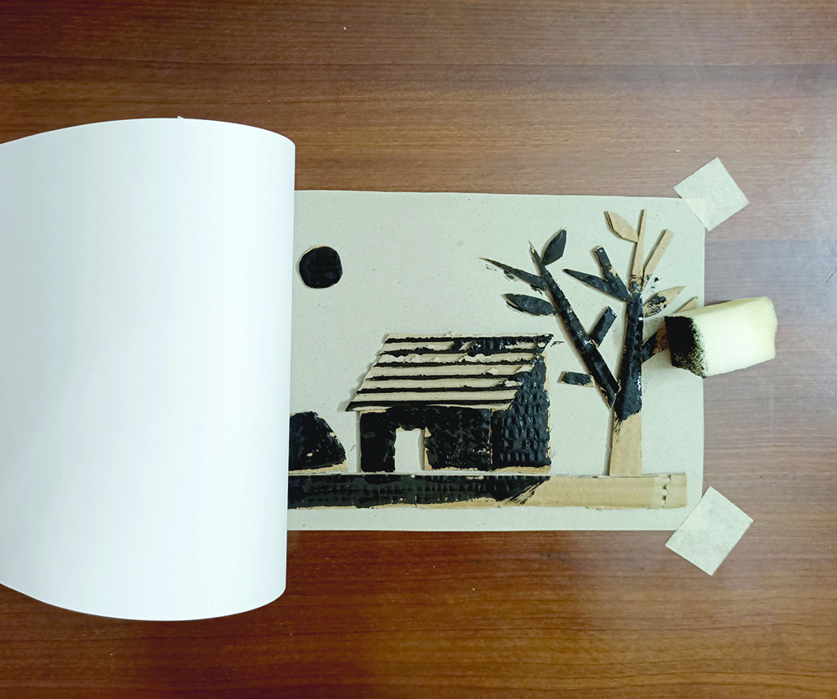
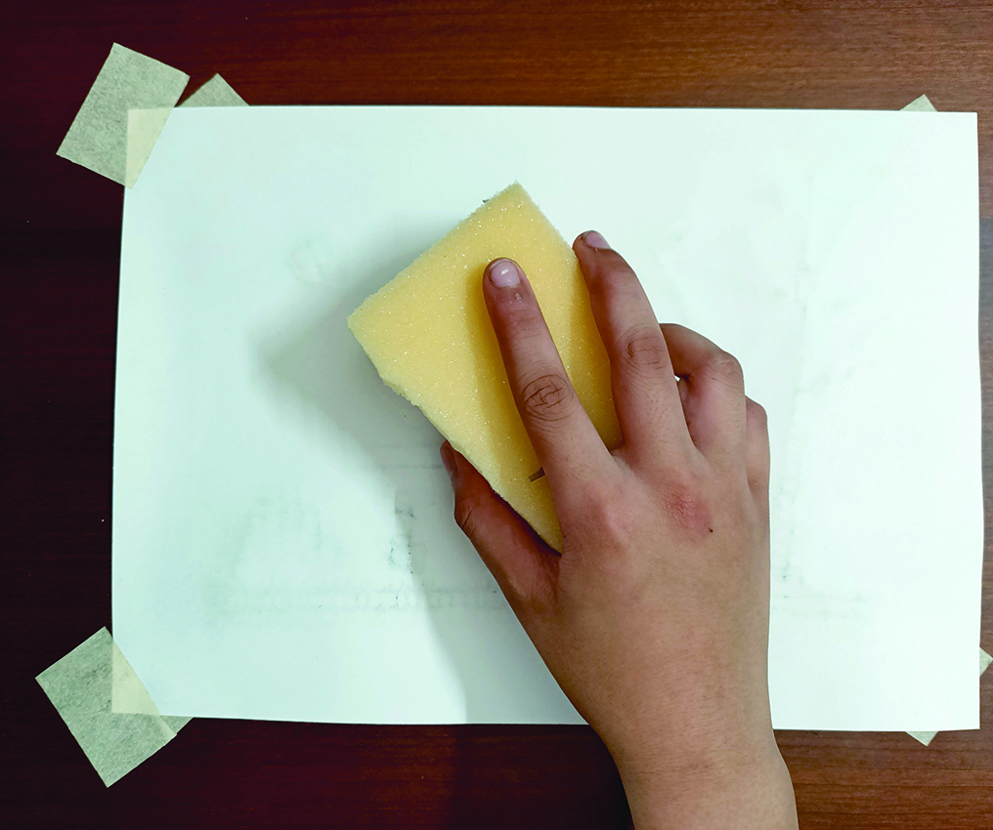
1
2
3
4
5

Slide 7
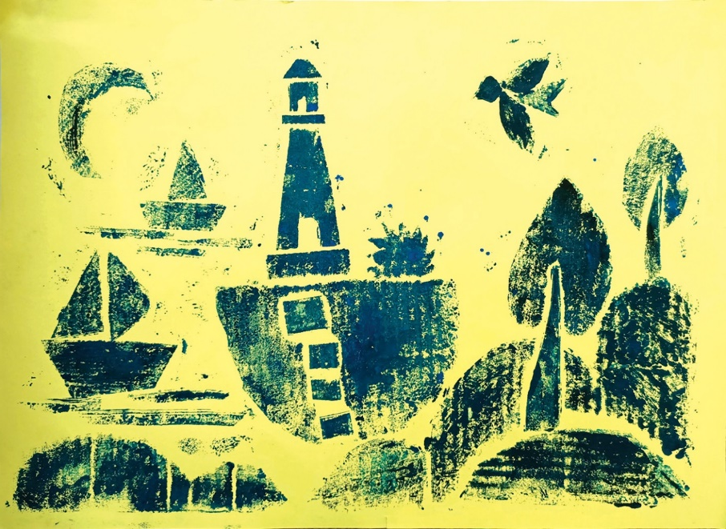
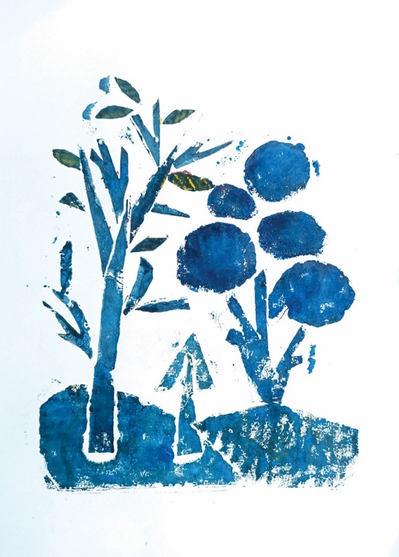
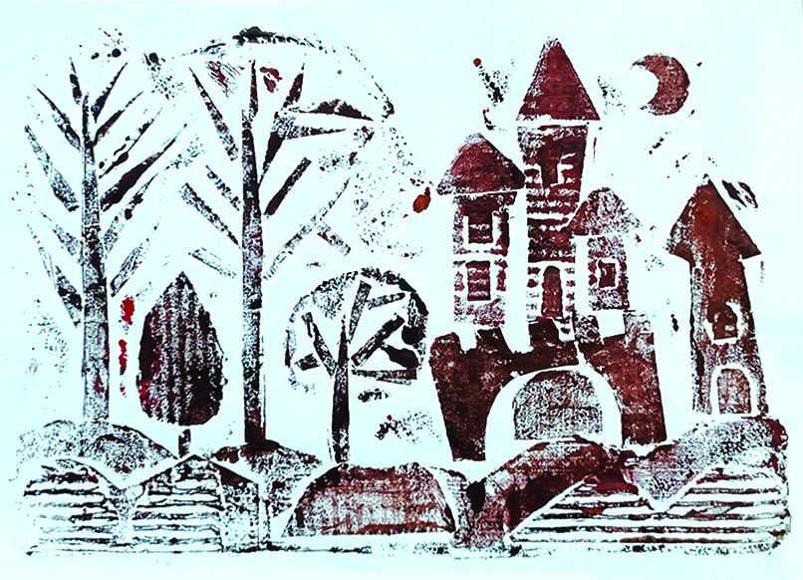
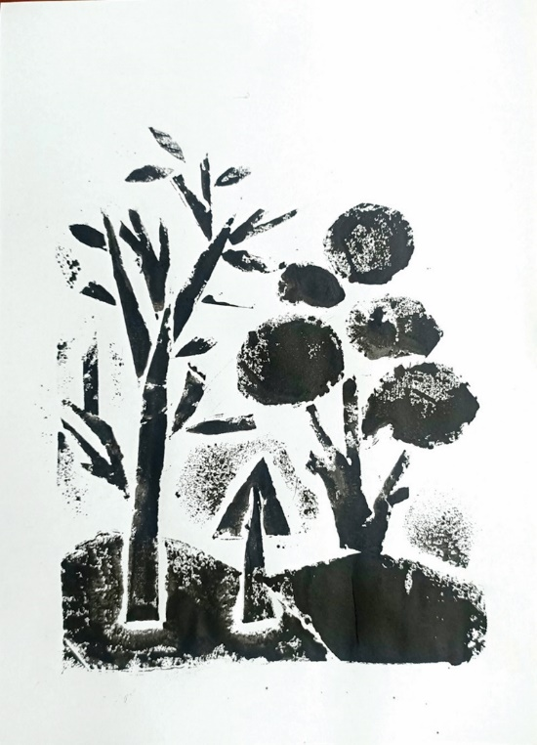
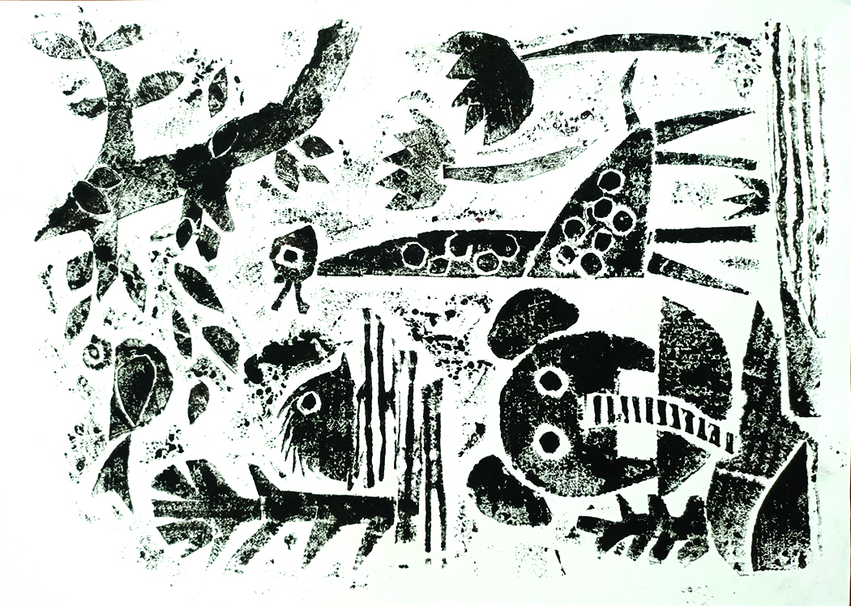
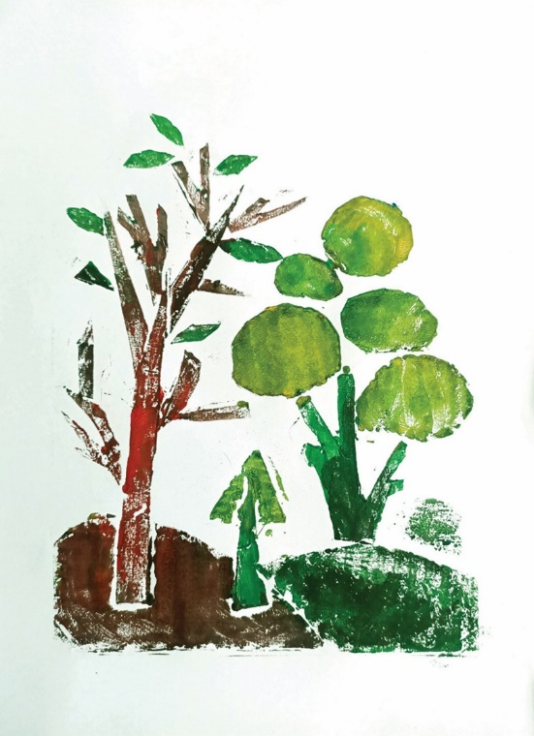
Lưu ý: Có thể in được nhiều bức tranh với các màu khác nhau từ một khuôn in.

Slide 8
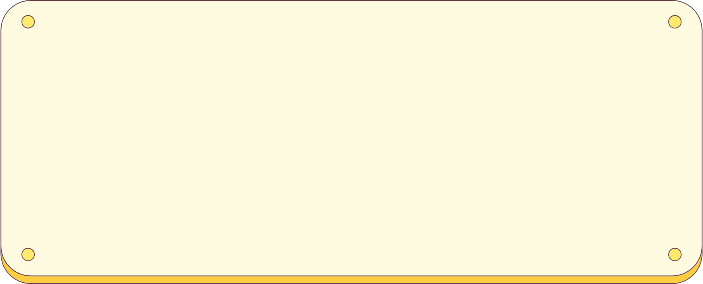

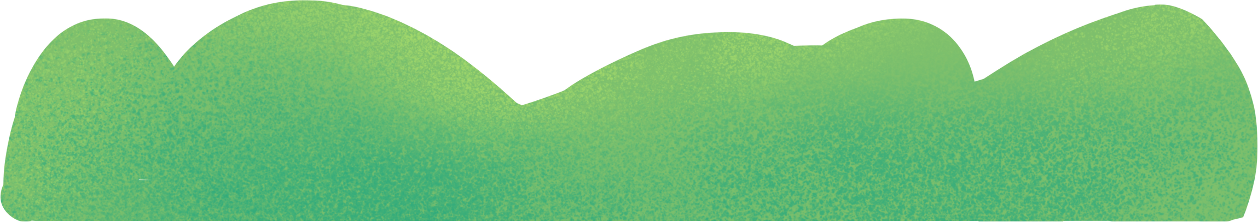
Tạo bức tranh từ khuôn in bằng giấy bìa
Em thực hành tạo bức tranh từ khuôn in bằng giấy bìa đã thực hiện ở tiết 1
.

Slide 9

TRƯNG BÀY- CHIA SẺ

Slide 10
Trưng bày sản phẩm và chia sẻ
• Em thích bài vẽ in nào nhất? Vì sao?
• Hình ảnh trong tranh in?
• Các sắc độ đậm nhạt thể hiện trong tranh in ?
• Em đã điều chỉnh màu như thế nào để khi in có được độ đậm nhạt đó?
• Sự khác nhau giữa khuôn in và tranh in?
• Chất cảm thể hiện trên bề mặt tranh như thế nào?
• Em có ý tưởng điều chỉnh như thế nào để sản phẩm thú vị hơn?

Slide 11




HĐ5. MỞ RỘNG- PHÁT TRIỂN

Slide 12
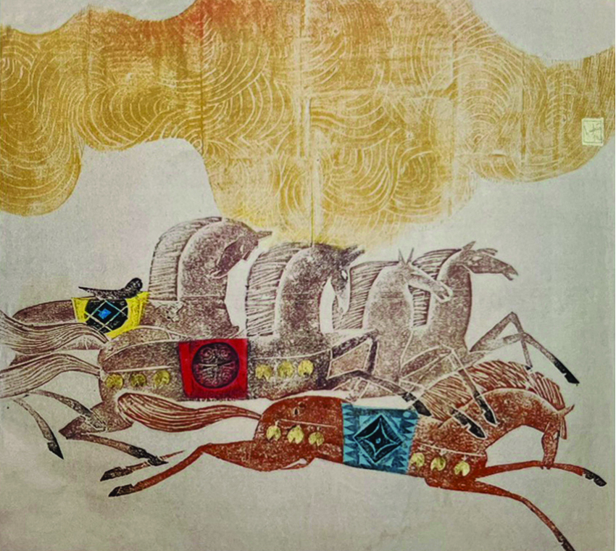
Em quan sát hình để nhận biết thêm vẻ đẹp trong tranh khắc gỗ của họa sĩ Vũ Duy Nghĩa
Tác phẩm: Gió trên cánh đồng
Tác giả: Vũ Duy Nghĩa
Chất liệu tranh khắc gỗ

Slide 13


Slide 14

.
-Họa sĩ Vũ Duy Nghĩa thường sáng tác tranh với những chất liệu gì?
-Kể tên các tác phẩm tiêu biểu của họa sĩ Vũ Duy Nghĩa?
-Em có cảm nhận như thế nào về bức tranh “Gió trên cánh đồng của họa sĩ ?
-Em học tập được gì qua tranh của họa sĩ ?Theo em nghệ thuật tranh in có giá trị như thế nào trong cuộc sống?
-

Slide 15
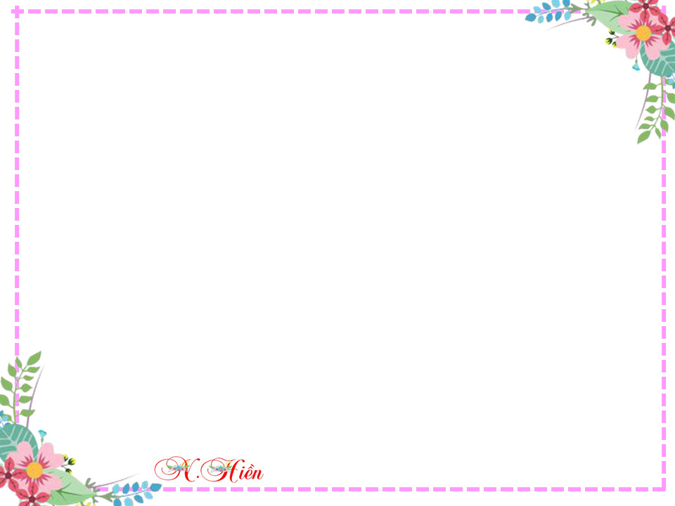



VÒNG QUAY
KÌ DIỆU
Kẹo
Màu
Sao tốt
Sao tốt
1
2
3
Tượng
Kẹo
4
Màu
sticker
QUAY

Slide 16
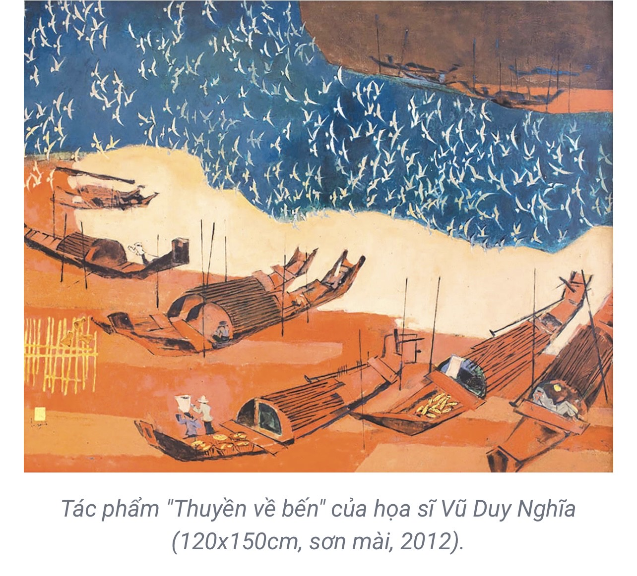
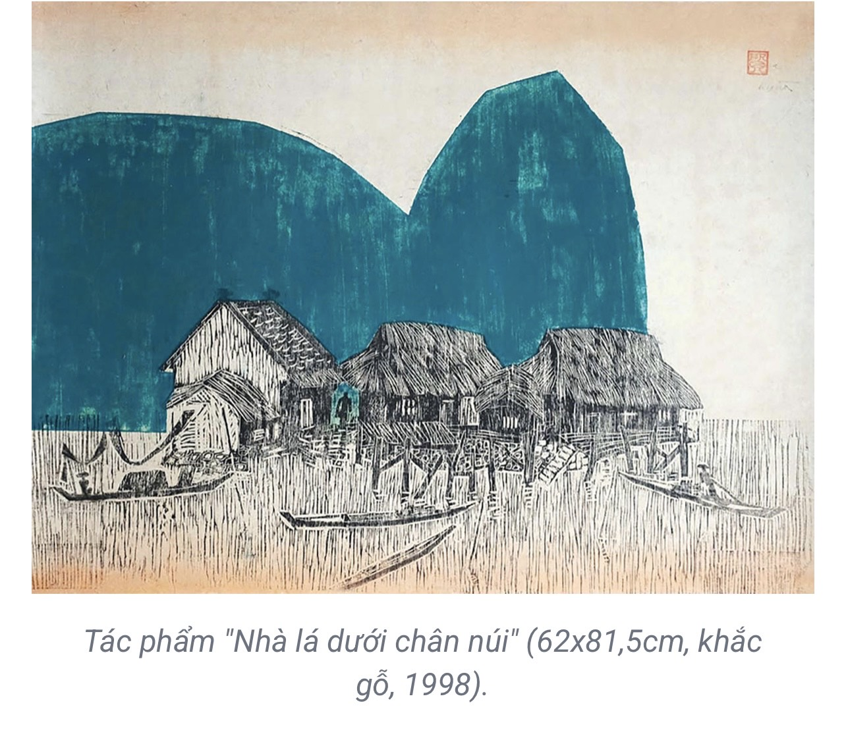
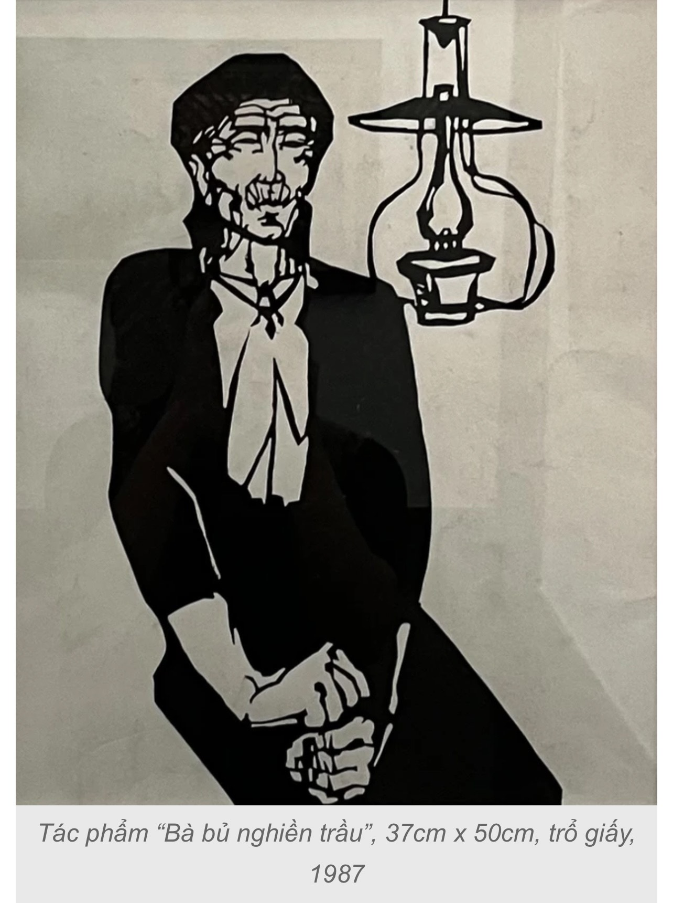
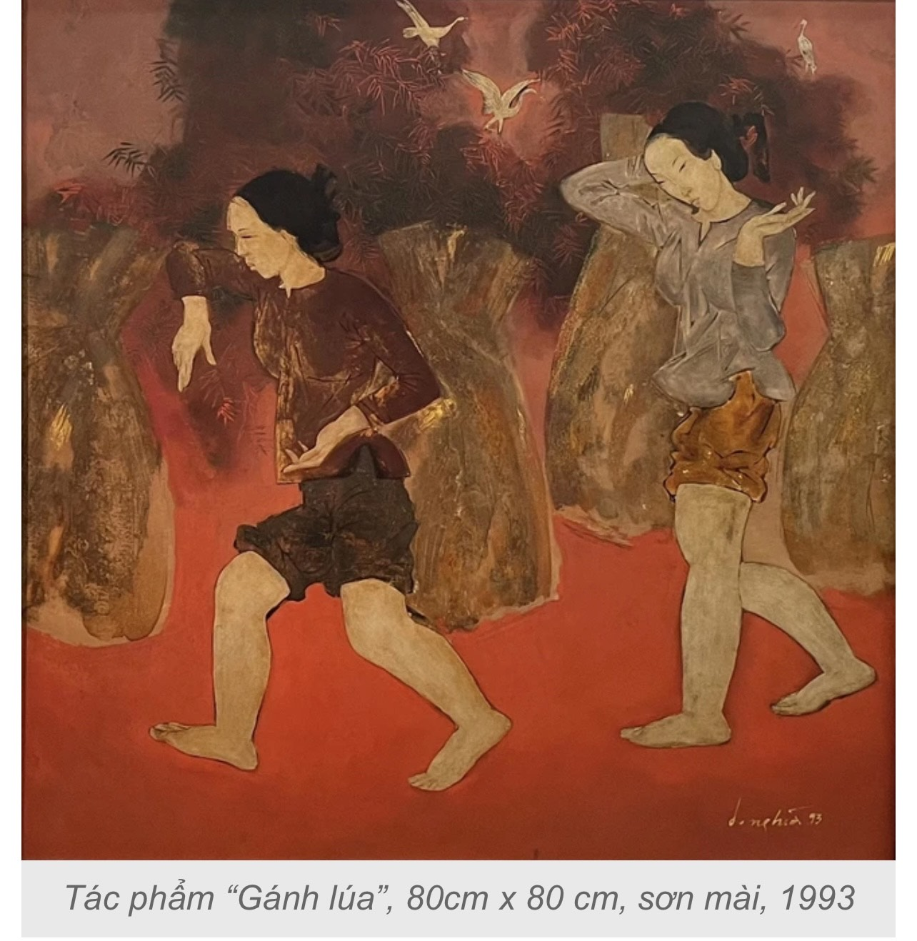
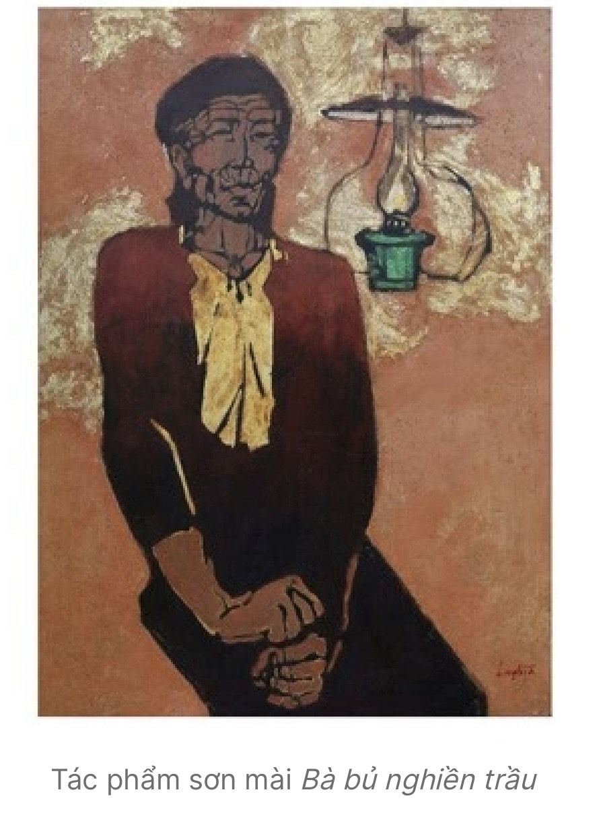

Slide 17
Em nhớ nhé
Tranh in là loại hình nghệ thuật có từ lâu đời. Ngày nay, tranh in được phát triển đa dạng về đề tài, phong phú về hình thức thể hiện, góp phần làm giàu thêm kho tàng nghệ thuật Việt Nam.

Slide 18
Nhận xét tiết học

Slide 19

KẾT THÚC TIẾT HỌC
Chúc các thầy cô giáo mạnh khỏe , các em học sinh chăm ngoan học giỏi

